Slide 1



Тема ВКР: «Разработка универсального комплекта IoT для автоматизированного управления водоснабжением в многоквартирных домах»
Автор: Костюк Станислав Владимирович
студент группы БПЦ21-01
Руководитель ВКР: Юферова Н. Ю. доцент ИЭС
© Сибирский государственный университет науки и технологий имени академика М. Ф. Решетнева, 2021

Slide 2

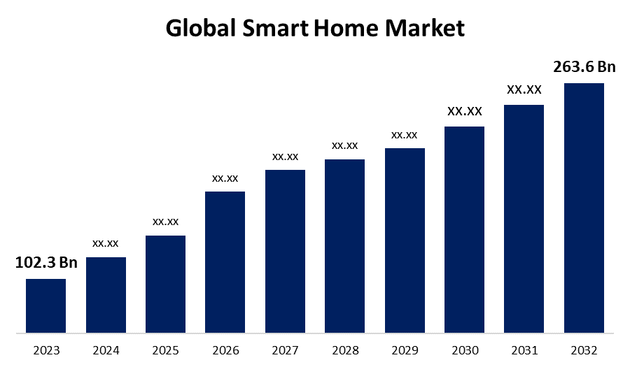
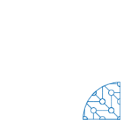
2
Актуальность
Многоквартирные дома – основа городского жилья
Растущая потребность в модернизации
Цифровизация – глобальный тренд
Особенно востребованы решения для - Автоматизации управления ресурсами, повышения прозрачности и эффективности ЖКХ.
Разработка IoT-систем для МКД соответствует:
Запросам жителей на комфорт и экономию.
Трендам цифровизации городской инфраструктуры.
Стратегическим задачам энергосбережения.
Стейкхолдеры:
Жильцы МКД
Управляющие компании
Ресурсоснабжающие организации
Муниципальные власти
Производители IoT-оборудования
Государственные институты

Slide 3
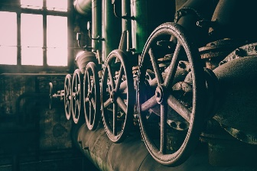

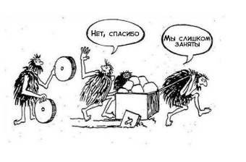

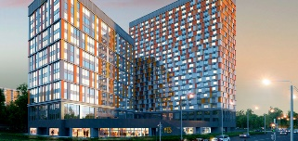
3
Проблемы
Устаревшая инфраструктура
Неэффективный контроль
Отсутствие автоматизации
Финансовые и технические проблемы
Безопасность и модернизация
Вывод: Требуется IoT-решение для автоматизации мониторинга и управления

Slide 4
4
Цели и задачи
Целью данной выпускной квалификационной работы является разработка универсального комплекта Iot-устройств, направленных на автоматизацию и мониторинг водоснабжения.
Задачи:
Аналитический этап.
Разработка архитектуры.
Техническая реализация.
Адаптация под инфраструктуру.
Тестирование и внедрение.
Экономическое обоснование.

Slide 5
5
Сравнительный анализ решений, представленных на рынке
Критерий | Готовые решения (Kamstrup, Itron) | Open-source платформы (FIWARE) | Наше решение
Точность мониторинга | ±0,5% (сертифицированные) | ±1,5-2% (универсальные) | ±0,3-0,7% (оптимизированные)
Частота обновления | 1 раз/час | 1 раз/15 мин | От 1 раза/мин (адаптивная)
Автономность | 8-10 лет | 3-5 лет | 5-15 лет (гибридное питание)
Сложность внедрения | Под ключ (жесткие требования) | Требует доработок | Гибкая поэтапная реализация
Стоимость (TCO 5 лет) | 120-150 руб/м²/год | 60-80 руб/м²/год | 90-110 руб/м²/год
Интеграция | Ограниченный API | Открытые протоколы | Любые интерфейсы
Масштабируемость | В рамках экосистемы | С ростом сложности | Оптимально под объект
Ключевые преимущества:
Технологичность
Экономическая выгода
Юридическое соответствие
Функциональное превосходство

Slide 6

Требования к системе
6
Безопасность.
Энергоэффективность.
Экономическая оправданность.
Масштабируемость
Удобство использования
Совместимость
Надежность
Функциональность
Соответствие нормативам

Slide 7
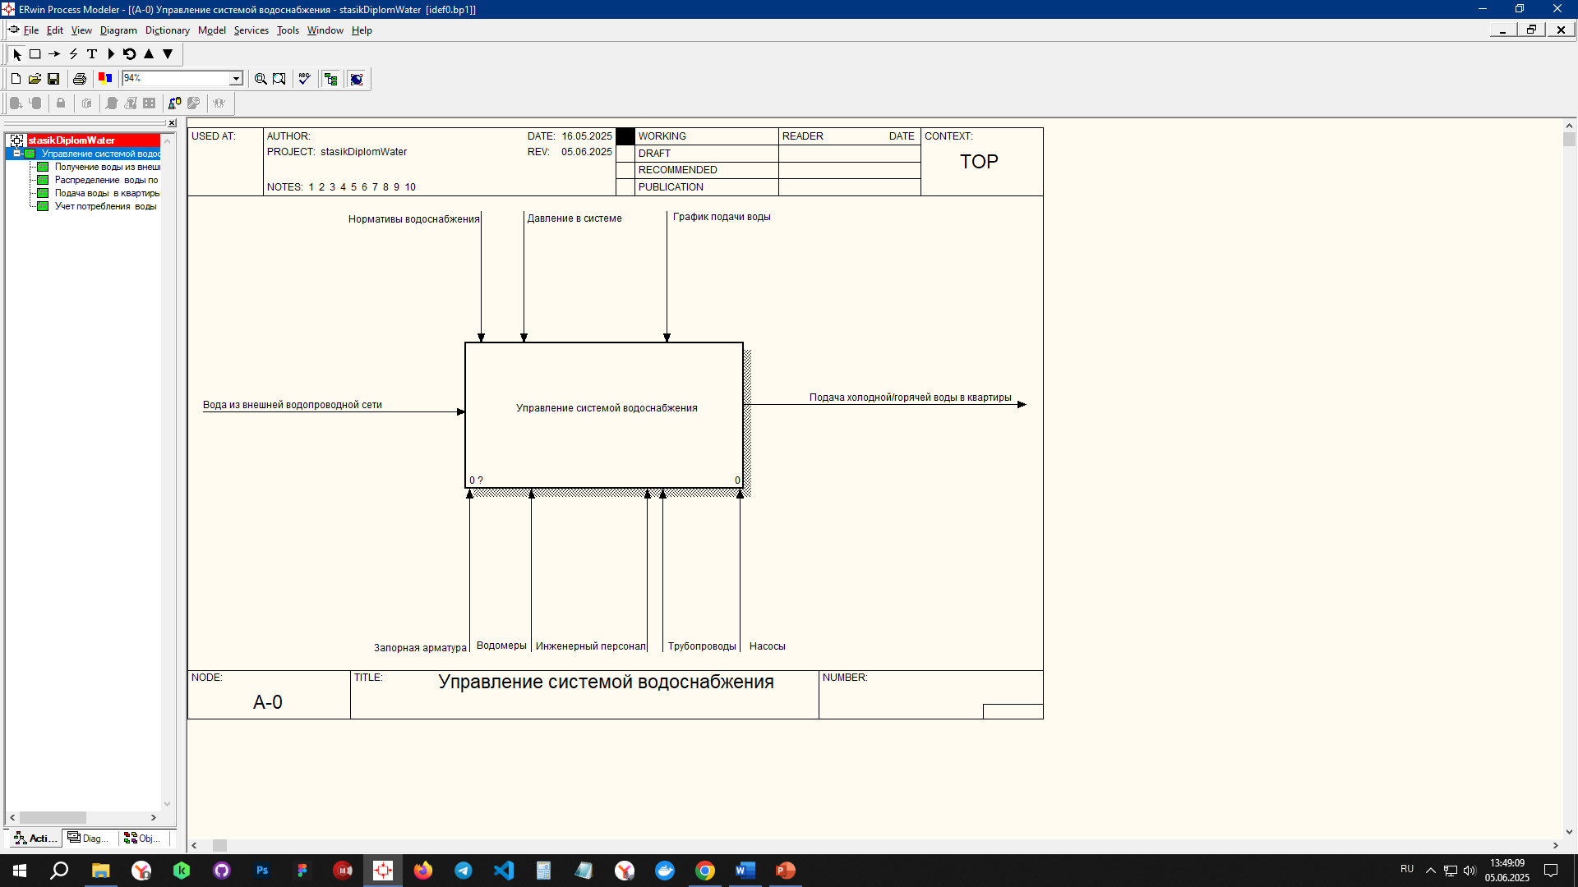
7
Архитектура системы управления водоснабжением
Описание системы водоснабжения в многоквартирных домах в нотации IDEF0

Slide 8
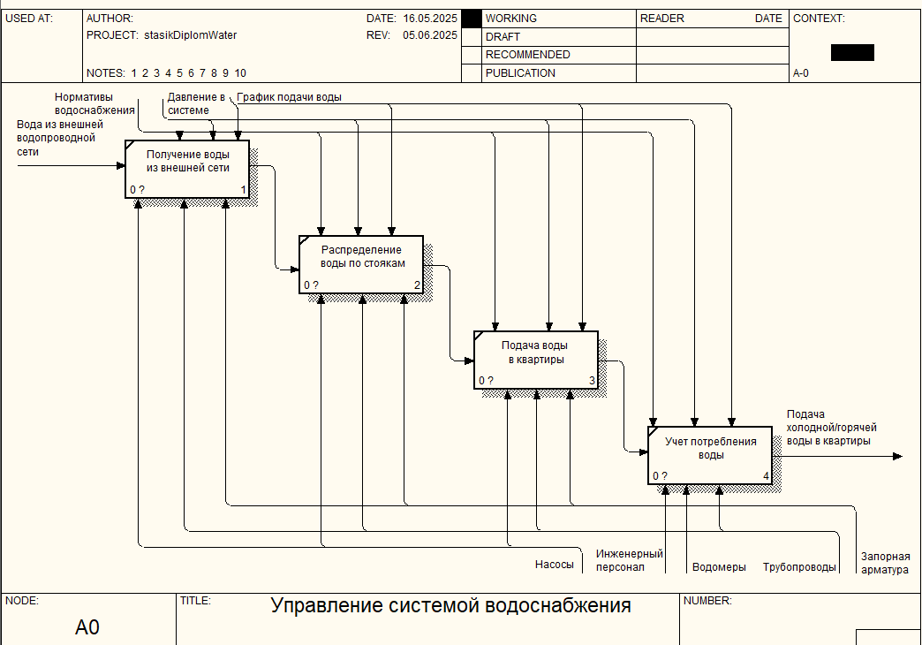
8
Архитектура системы управления водоснабжением
Декомпозиция описания системы водоснабжения в многоквартирных домах в нотации IDEF0

Slide 9
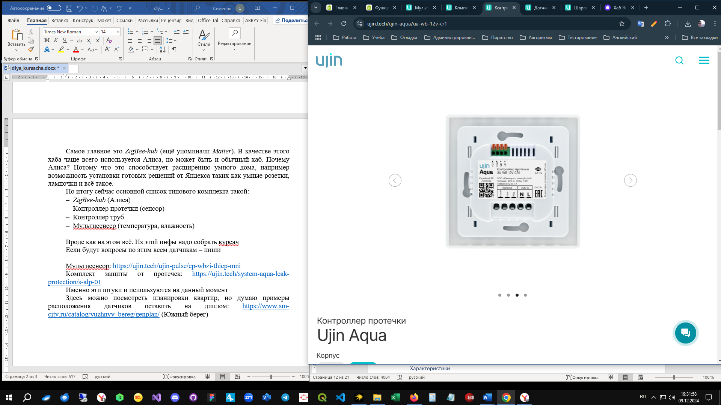
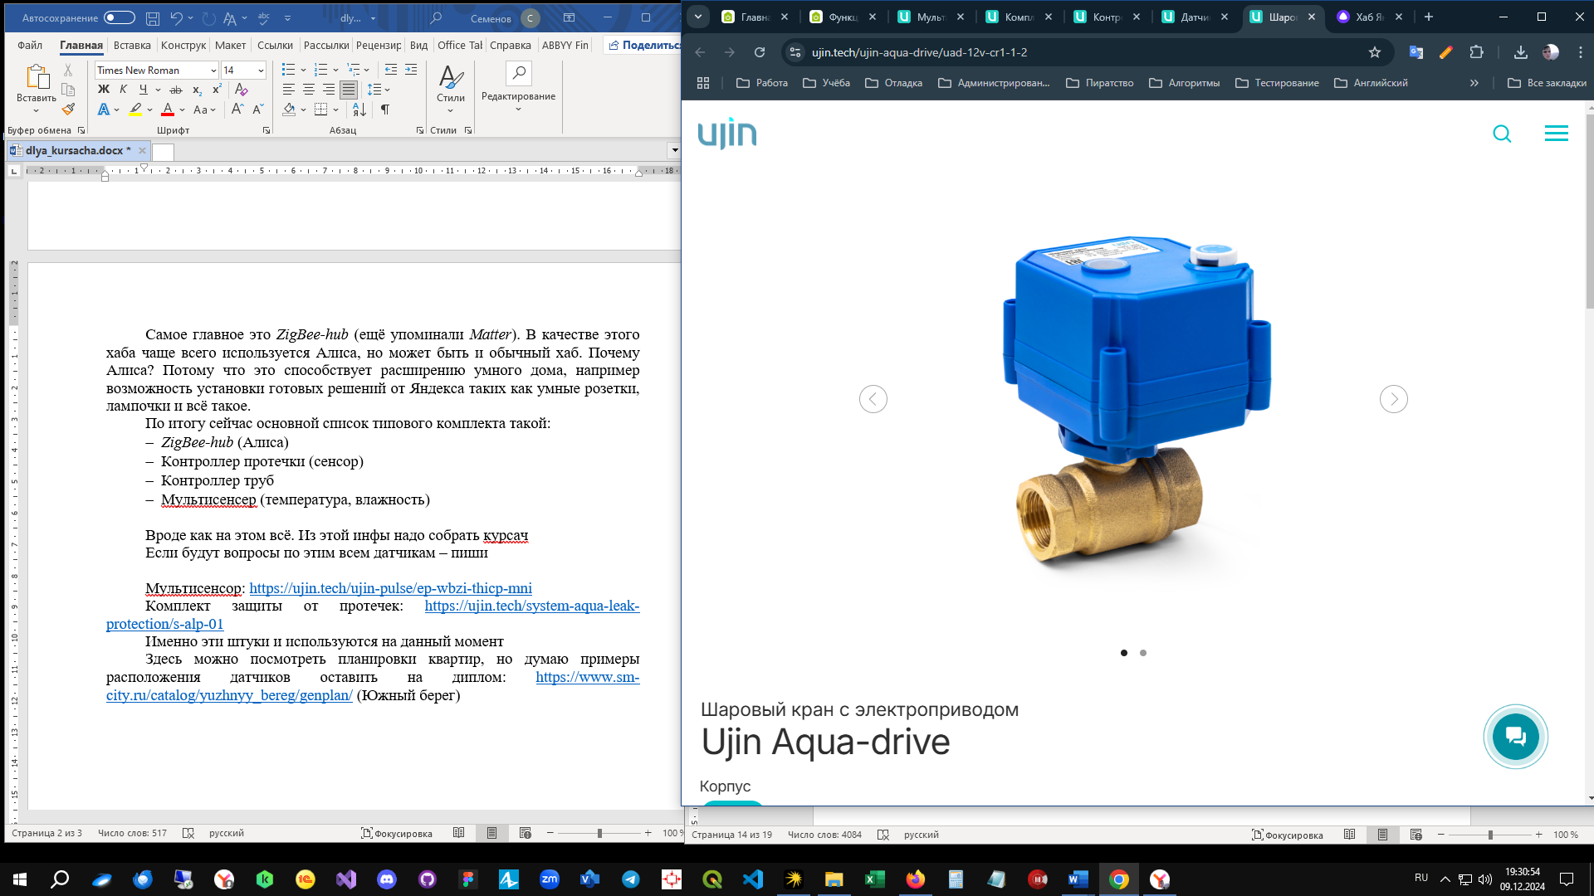
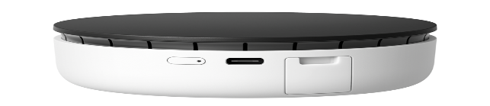
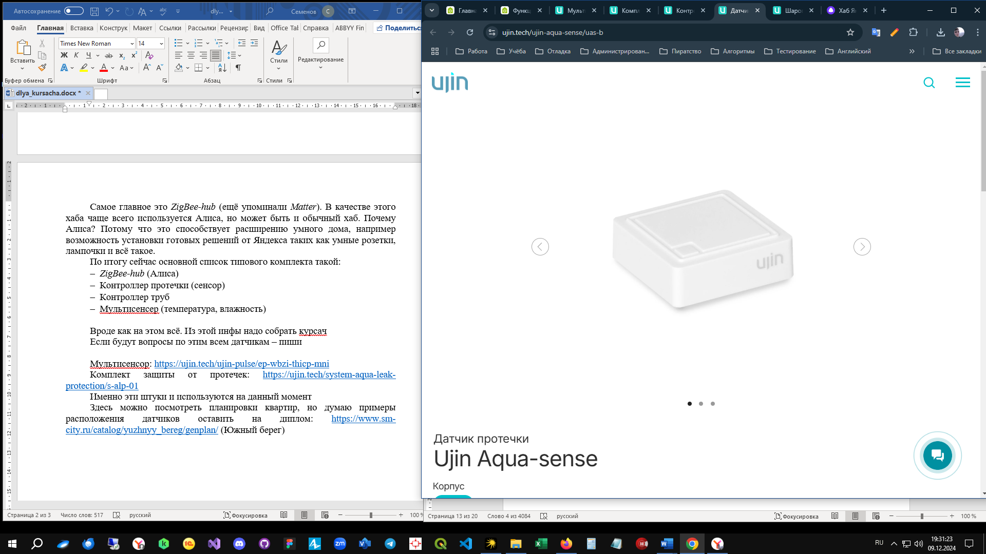
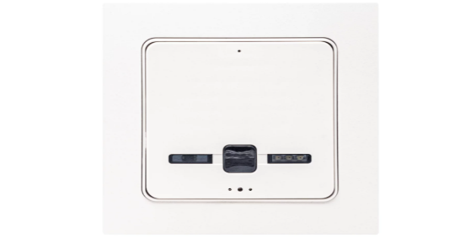
9
Выбор аппаратного обеспечения
Хаб Яндекса для устройств
Контроллер протечки Ujin Aqua
Шаровый кран с электроприводом Ujin Aqua-drive
Беспроводной датчик Ujin Aqua-sense
Мультисенсор Ujin Pulse
Подобранное оборудование обеспечивает высокую надежность, энергоэффективность и совместимость с существующей инфраструктурой МКД.
Ключевые преимущества:
Оптимальная стоимость
Масштабируемость
Соответствие российским стандартам
Минимальные затраты на обслуживание

Slide 10
10
Выбор программного обеспечения
Категория | Выбранное решение | Преимущества | Альтернативы
СУБД | PostgreSQL | Поддержка временных рядов, масштабируемость, расширения (TimescaleDB) | MySQL, MongoDB
ОС сервера | Linux (CentOS/Debian) | Бесплатность, стабильность, работа 24/7 | Windows Server
Бухгалтерия/учет | 1С:Предприятие | Глубокая интеграция с ЖКХ-учетом, гибкость доработок | СБИС, ГИС ЖКХ
Аналитика и отчеты | Excel / LibreOffice Calc | Доступность, простота интеграции с 1С | Power BI, QlikView
Уведомления | Telegram / WhatsApp API | Бесплатность, удобный API, высокая доступность | SMS-рассылки
Криптозащита | КриптоПРО | Совместимость с ГОСТ, сертификация для госструктур | СБИС, Диадок
Ключевые критерии выбора:
Надежность
Интеграция
Экономичность
Соответствие стандартам
Вывод: Подбор ПО обеспечивает оптимальный баланс между функциональностью, стоимостью и совместимостью с инфраструктурой ЖКХ.

Slide 11
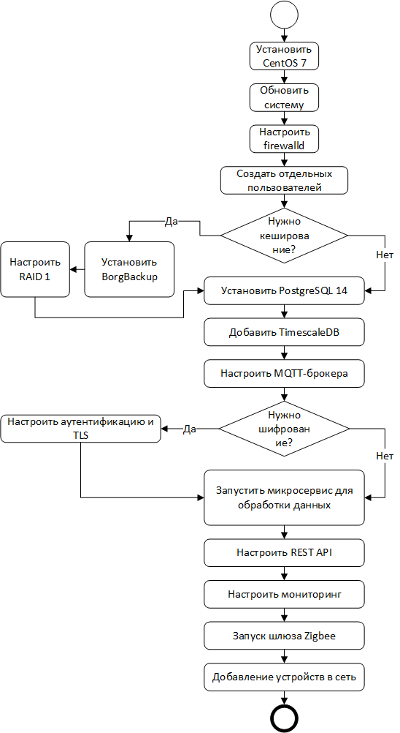
11
Настройка программной части системы
Инструкция по настройке серверной платформы для сбора, обработки, хранения данных и передачи данных между Iot-устройствами

Slide 12
Интеграция IoT-решения с внешними сервисами
12
Устройства Ujin (Zigbee): Aqua-sense, Aqua-drive, Pulse — фиксируют протечки, температуру, перекрытие воды.
Шлюз Zigbee → MQTT: Zigbee2MQTT передаёт данные в Mosquitto-брокер.
Linux-сервер (Debian/CentOS): Обработчик (скрипт) подписан на MQTT, события пишутся в PostgreSQL.
PostgreSQL (БД): Хранение логов, статусов устройств, аналитики.
1С:Предприятие: Через ODBC/API получает данные, формирует отчёты, акты.
Excel / LibreOffice Calc: Просмотр и экспорт логов/таблиц.
Telegram / WhatsApp API: Автоуведомления диспетчерам/жителям при протечках и авариях.
КриптоПРО: Подпись отчётов, актов, защита данных.

Slide 13
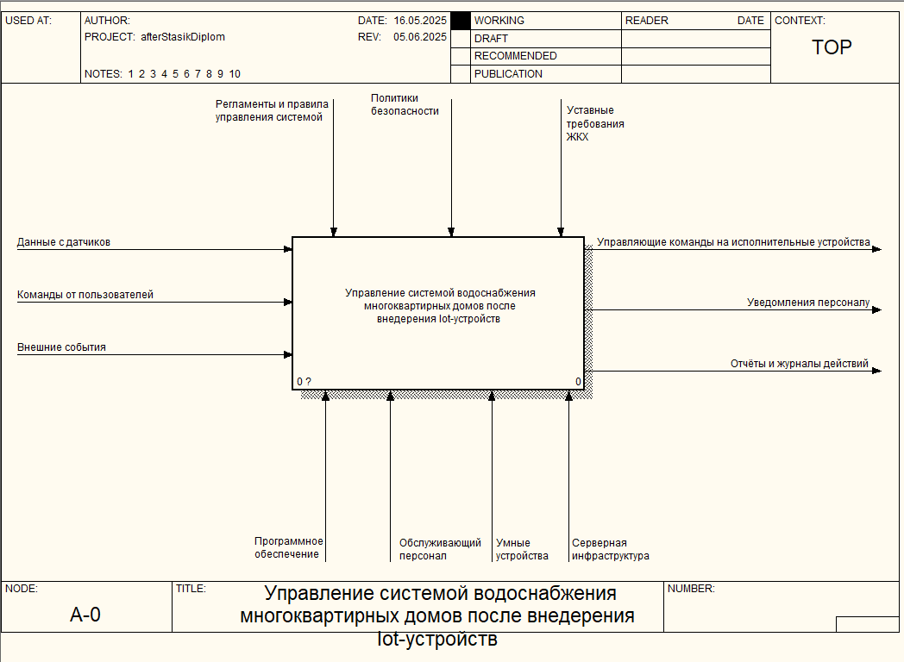
13
Система водоснабжения многоквартирных домов после внедрения IOT-устройств
Система водоснабжения многоквартирных домов после внедрения IOT-устройств
в нотации IDEF0

Slide 14
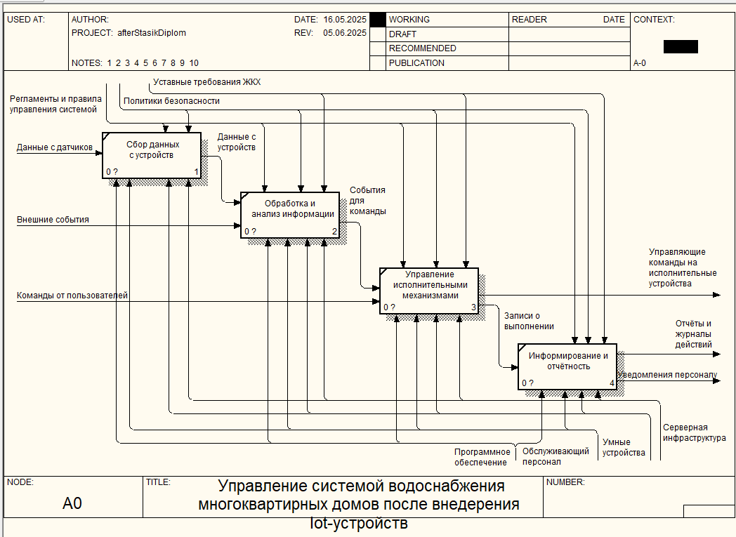
14
Управление системой водоснабжения многоквартирных домов после внедрения IOT-устройств
Декомпозиция управления системой водоснабжения многоквартирных домов после внедрения IOT-устройств
в нотации IDEF0

Slide 15
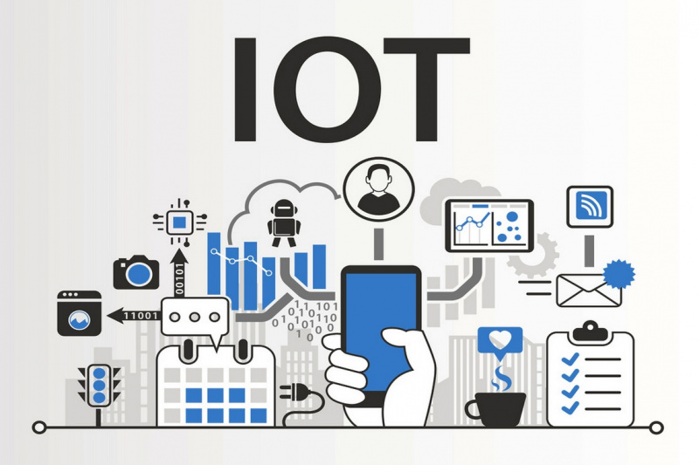
15
Экономическая эффективность IoT-решения
1. Финансовые показатели
Капитальные затраты (CAPEX): 710 тыс. руб. на 100-квартирный дом
Эксплуатационные расходы (OPEX): 80 тыс. руб./год
2. Годовая экономия: 450 тыс. руб.
3. Окупаемость и доходность - 1 год 11 месяцев
4. Операционная эффективность - Скорость обнаружения утечек: с 48 часов → до 15 минут
5. Эффект масштабирования (на 100 домов) - Экономия воды: 75 000 м³/год
Вывод: Решение окупается менее чем за 2 года и обеспечивает:
Снижение затрат УК на воду и обслуживание
Повышение прозрачности для жителей
Масштабируемость под задачи «умного города»

Slide 16

16
Анализ эксплуатационных рисков и надёжности
1. Ключевые риски и решения:
Кибербезопасность.
Физические угрозы.
Отказоустойчивость.
2. Тестирование и показатели:
Испытания.
Надежность.
3. Организационные меры.
4. Инструменты контроля:
Мониторинг.
Тестирование.
Документация.
Вывод: Система соответствует ГОСТ и ФЗ-152 и обеспечивает: защиту от кибератак, работу в экстремальных условиях, минимальные простои

Slide 17
17
Результаты работы
Достигнутая цель – Разработка универсального комплекта IoT-устройств для автоматизированного управления водоснабжением в многоквартирных домах.
Выполненные задачи:
1. Аналитический этап
2. Разработка архитектуры
3. Техническая реализация
4. Адаптация под инфраструктуру
5. Тестирование и внедрение
6. Экономическое обоснование

Slide 18
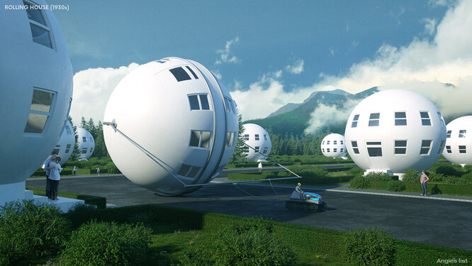
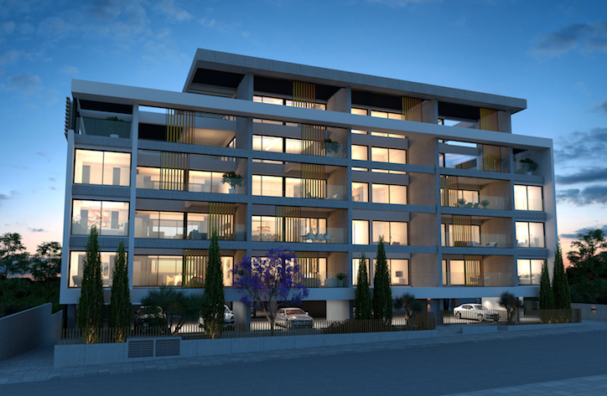
18
Перспективы масштабирования и повторного применения на других объектах
Применение: МКД, общественные и промышленные здания, коттеджные посёлки
Интеграция: инженерные системы, экосистемы «умного дома», ГИС ЖКХ
Технологии: цифровые двойники, AI-аналитика, блокчейн
Масштаб: поддержка 10 000+ устройств, адаптация к климату, тиражирование
Эффект: экономия до 75 000 м³ воды/год, -70% аварийных затрат, 90% процессов — в автомате
Вывод: Решение служит универсальной платформой для:
Цифровизации ЖКХ
Создания инфраструктуры «умного города»
Перехода на ресурсосберегающие технологии

Slide 19
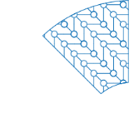
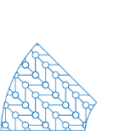
СПАСИБО ЗА ВНИМАНИЕ
© Сибирский государственный университет науки и технологий имени академика М. Ф. Решетнева, 2025

